Slide 1
Unit 5 Lesson3 What’s this ?
WWW.PPT818.COM

Slide 2
那是我的书桌。
That’s my desk.
这是你的椅子。
This is your chair.
this 这，这个
that 那，那个
is 是
this is 这是
that’s = that is
那是
怎样介绍自己的文具：
I 我
have 有，吃
I have······ 我有······
我有一只铅笔。
I have a pencil.
我也是
Me, too.
我有一个新的书包：
I have a new schoolbag.
它很漂亮.
It’s nice.

Slide 3
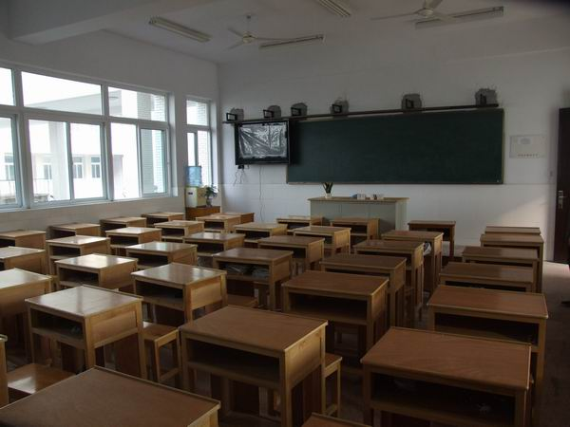
classroom教室

Slide 4
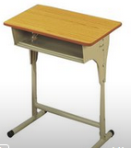
desk 书桌

Slide 5
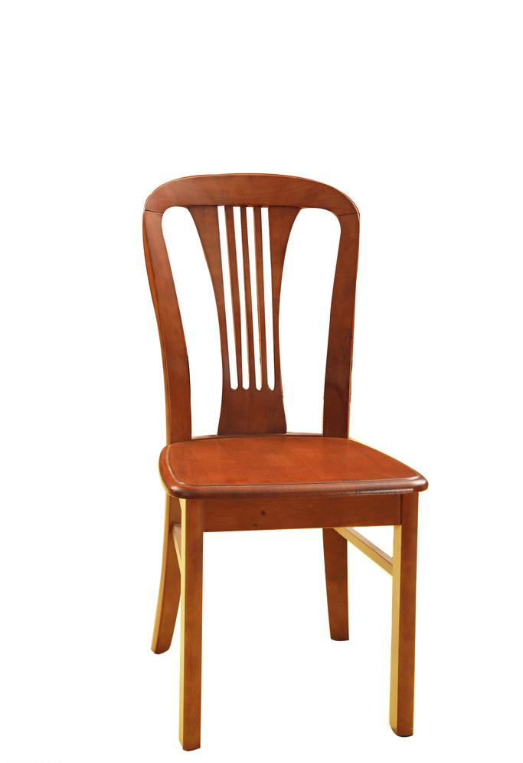
chair 椅子

Slide 6
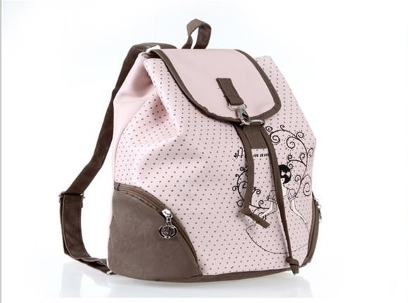
schoolbag 书包

Slide 7
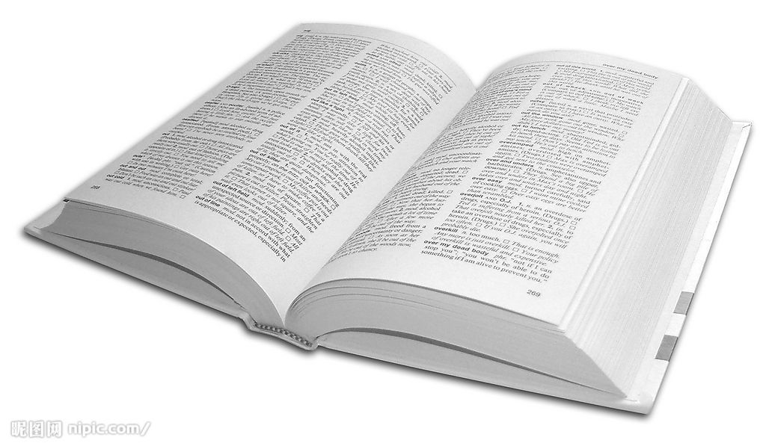
book 书

Slide 8
pencil 铅笔

Slide 9
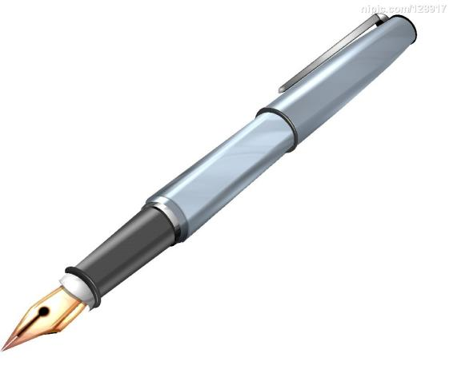
it 它
无生命物、动植物.
it’s =it is 它是
pen 钢笔

Slide 10
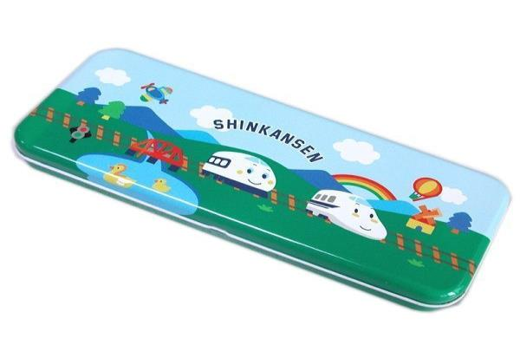
case 盒子
pencil-case 铅笔盒

Slide 11
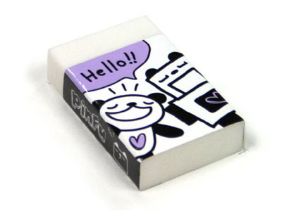
eraser 橡皮

Slide 12
ruler 尺子

Slide 13
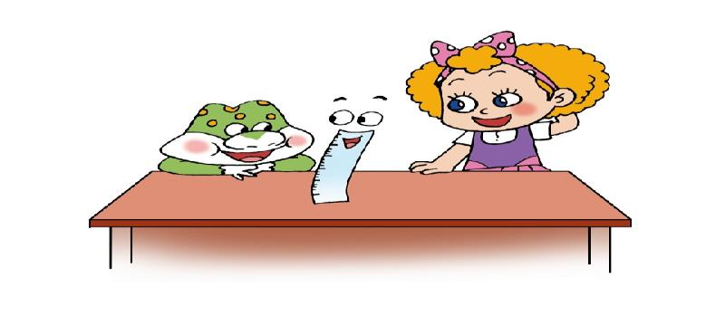
it 它
it’s =it is 它是
What’s this?
这是什么？
what’s = what is 是什么
this 这，这个
It’s
a ruler
它是
一把尺子

Slide 14
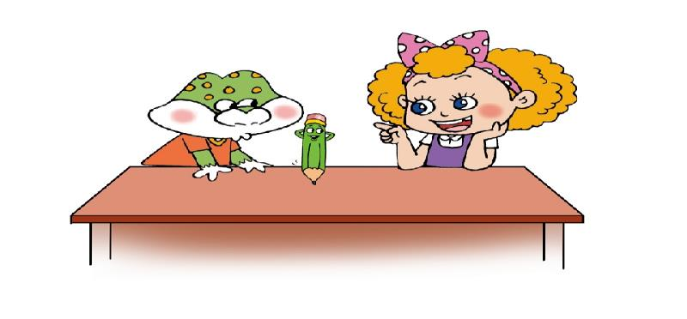
What’s this?
这是什么？
It’s
a pencil
它是
一只铅笔

Slide 15
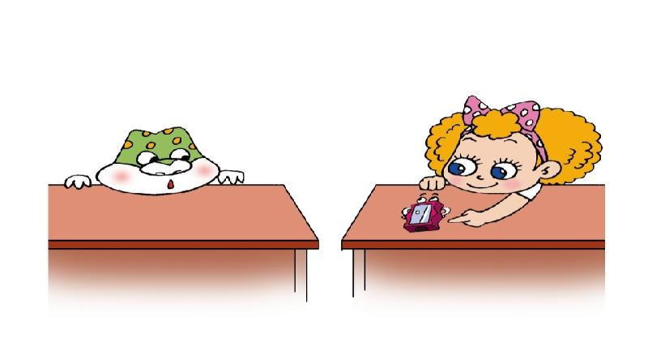
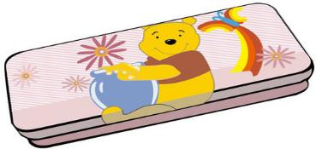
What’s this?
这是什么？
It’s
a pencil-case
它是
一个铅笔盒

